Slide 1
ЯК ГОВОРИТИ З ДІТЬМИ ПРО «ІНШИХ» ДІТЕЙ?
Практичний психолог
Марія ШЕВЕРГІНА

Slide 2
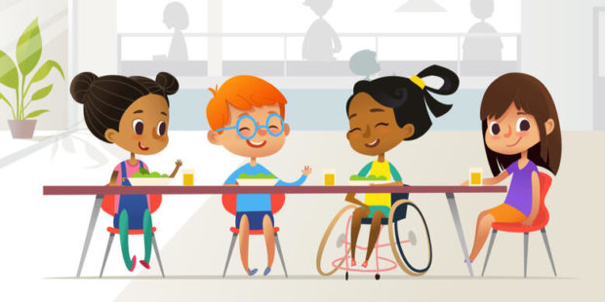
Кожна дитина має право на безоціночне прийняття, незважаючи на свої особливості. Й завдання дорослих – забезпечити створення тієї атмосфери, яка сприяє гармонійному розвитку кожної дитини.

Slide 3

До певного віку діти транслюють в соціумі позицію важливих для себе дорослих, тому ставлення до однолітків частіш за все формується через призму ставлення батьків. Наприклад, якщо батьки всеціло приймають й розуміють дітей та людей з особливими потребами, то й діти бачитимуть доброзичливе ставлення один до одного незалежно від особливостей. Саме батьки є людьми, які формують світогляд дітей й саме вони впливають на те, як їхня дитина ставитиметься до інших дітей, зокрема, до дітей з особливими освітніми потребами.

